Slide 1
Versenypolitika
Készítette: Mádi Vivien

Slide 2
Mi a versenypolitika?
A verseny a vállalkozásokat állandó nyomás alá helyezi: a lehető legjobb árukat kell a lehető legjobb áron kínálniuk ahhoz, hogy a fogyasztók továbbra is náluk vásároljanak.
A vállalkozások időnként megkísérlik a verseny korlátozását. A Bizottság és más hatóságok a termékpiacok megfelelő működése érdekében gátat kell, hogy szabjanak a versenyellenes magatartásnak, vagy pedig az ilyet korrigálniuk kell.

Slide 3
A Bizottság figyelemmel kíséri az alábbi tevékenységeket:
vállalkozások közötti versenykorlátozó megállapodások
erőfölénnyel való visszaélés
fúziók
a piacok verseny előtt történő megnyitására tett erőfeszítések
pénzügyi támogatás
együttműködés az európai országok nemzeti versenyhatóságaival

Slide 4
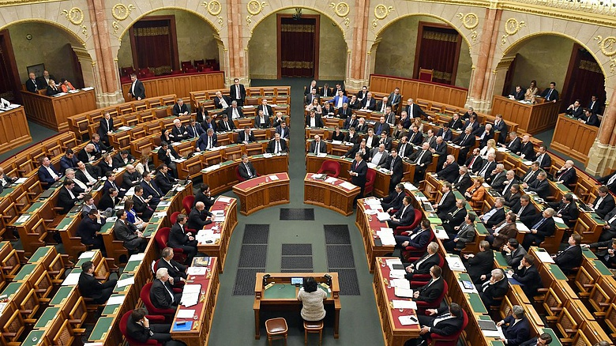
Az uniós versenyjogi szabályok tisztességes és egyenlő feltételeket hivatottak biztosítani a vállalkozások számára, teret hagyva egyszersmind az innovációnak, az egységes szabványok bevezetésének és a kisvállalkozások növekedésének.

Slide 5
Az uniós szabályok szerint a vállalkozások:
nem rögzíthetik az árakat
nem élhetnek vissza domináns piaci pozíciójukkal
nem egyesülhetnek
Ez a szabály a gyakorlatban a fúziók kis számának létrejöttét akadályozza csak meg. Az Unióban kiterjedt üzleti tevékenységet végző, nagyobb vállalatok kizárólag az Európai Bizottság előzetes jóváhagyásával egyesülhetnek – még akkor is, ha székhelyük az Unión kívül található.

